Slide 1
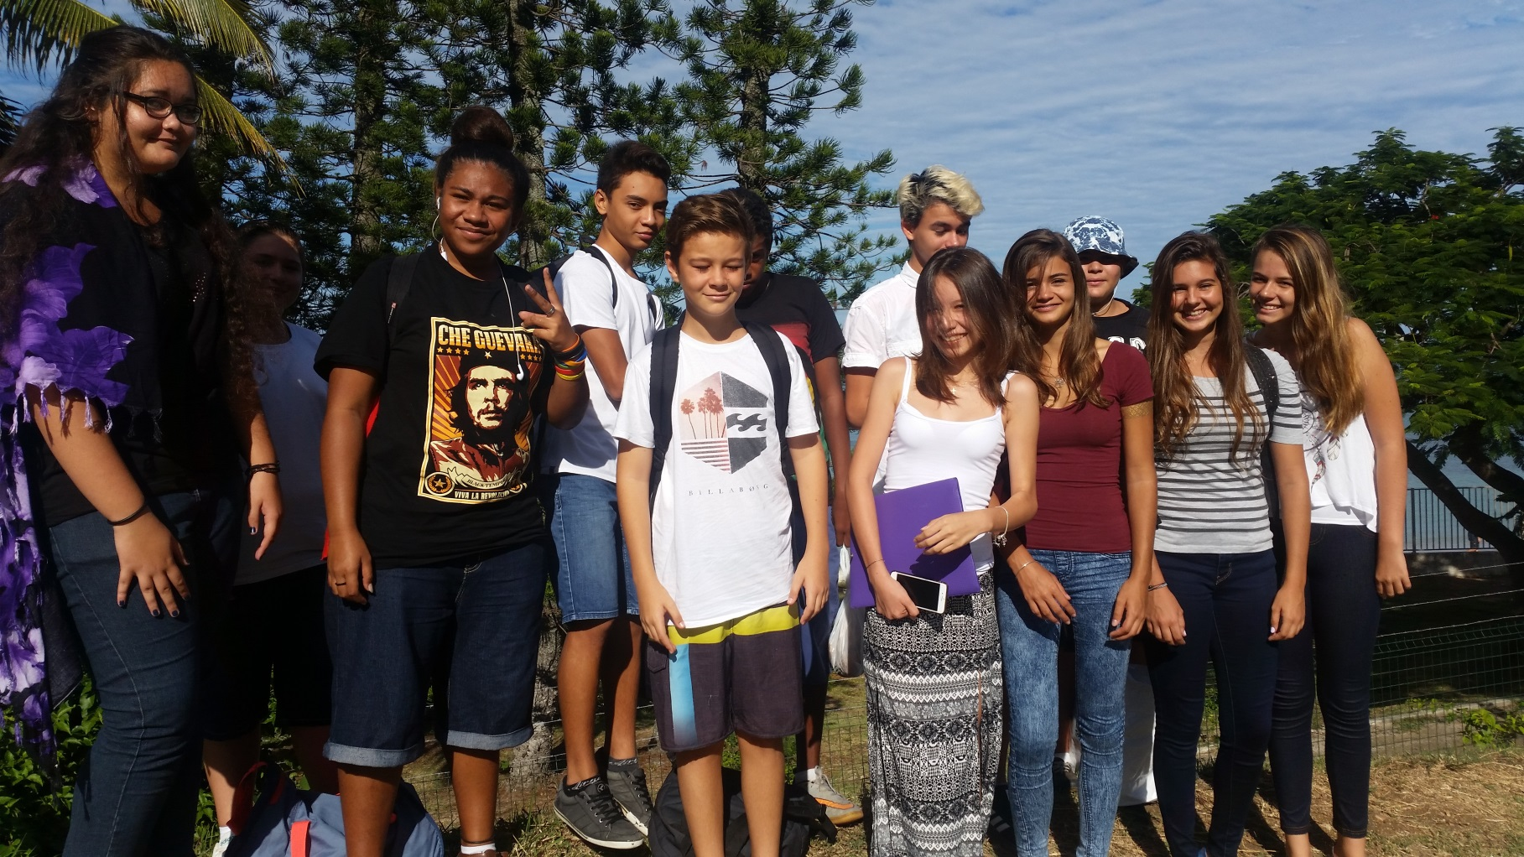
Recrutement pour l’option DP3

Slide 2
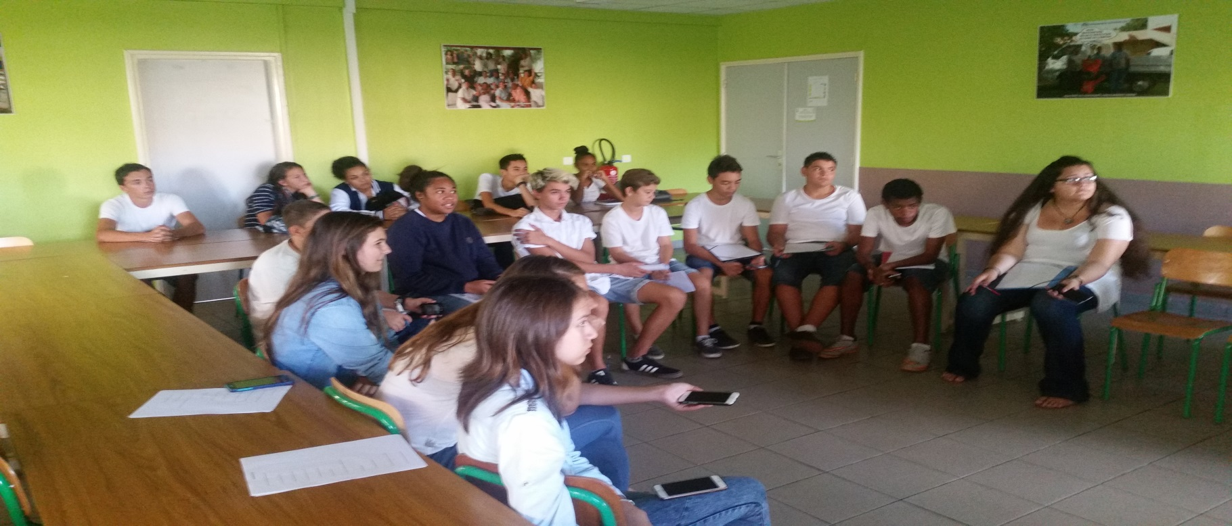
Qu’est-ce que la DP3 ?
La DP3: Découverte Professionnel 3 heures. Ca se passe tous les mercredis pendant 3 heures. Dans cette option on visite des entreprises afin de découvrir plusieurs métiers, de connaitre toutes les informations sur les métiers rencontrés.

Slide 3

Quels sont les étapes pour rentrer dans cette classe ?
Pour rentrer dans cette classe, il faudra faire une lettre de motivation (indiquant pourquoi vous voulez être dans cette classe, vos motivations, …) qui devra être rendue avant le 3 novembre 2016. Après cette étape, si vous êtes choisi, vous devrez passer un entretien avec Mme Lelong (elle vous posera des questions et regardera votre attitude et votre posture).

Slide 4

Les objectifs
Les objectifs de cette option sont multiples :
Découvrir des métiers et des activités ;
Faciliter les choix d’orientation des élèves ;
Acquérir des compétences informatiques supplémentaires.
Développer l’autonomie et l’initiative.

Slide 5

Le programme de l’année
Au cours de l’année plusieurs thèmes seront abordés.
Chaque thème s’organisera en plusieurs séances :
> Visite d’un site présenté et guidé par des professionnels.
> Séance consacrée à l’élaboration d’un compte rendu en salle informatique.
> Réalisation de travaux en relation avec les visites effectuées : réalisation et analyse de statistiques.

Slide 6

Conclusion
On a passé une très bonne année aux sein de la DP3.Nous avons pu découvrir de nombreux métiers que nous ne connaissions pas. Nous avons fait en tout 7 sorties (Kuendu Beach, Base chaleix, Groupe de saint-Vincent, Tennessee farm laiterie, Aircalin, Châteaux royal, IRD). Reçu des professionnels au collège, nous leur avons préparé un goûter. Nous avons rédigé des rapports. C’est vraiment super cette option on apprend beaucoup de choses comme par exemple être plus autonome et acquérir plus de compétences informatiques. Et les points au dessus de la moyenne obtenus lors des rapports sont additionnés aux points de brevet!!!

